Slide 1

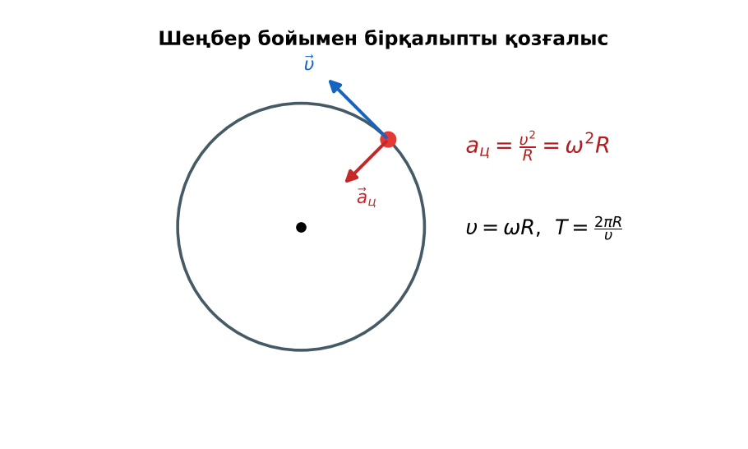
ФИЗИКА · 9-СЫНЫП · 10-САБАҚ
Бөлім: Кинематика негіздері
Центрге тартқыш үдеу. БЖБ №1
Педагог: ______________________
Құндылық: Тәуелсіздік және отаншылдық
Notes:
Сабақтың тақырыбы: Центрге тартқыш үдеу. БЖБ №1. Бөлім: Кинематика негіздері. Ұйымдастыру кезеңі: сәлемдесу, түгендеу, бағалау парағын тарату. (Тақырып пен сурет шертілгенде пайда болады.)

Slide 2

Сабақтың мақсаты
Сабақтың басы · 6 мин
Оқу мақсаттары (бағдарлама)
Сабақ соңында біз:
9.2.1.15 – центрге тартқыш үдеу формуласын есептер шығаруда қолдану
1
Центрге тартқыш үдеудің бағытын түсіндіреді
2
A_ц = υ²/R = ω²R формуласын есептер шығаруда қолданады
3
Жол бұрылысындағы қауіпсіз жылдамдықты бағалайды
4
Центрге тартқыш үдеуді тудыратын күштерді талдайды
Notes:
Мақсаттарды бір-бірлеп шертіп ашыңыз. Проблемалық жағдаяттан кейін осы слайдқа оралып, мақсатты оқушылармен бірге тұжырымдаңыз.

Slide 3


Білімді өзектендіру: «Блиц-сұрақ»
Сабақтың басы · 6 мин
1 минут ішінде «Қисықсызықты қозғалыс; материялық нүктенiң шеңбер бойымен бiрқалыпты қозғалысы Сызықтық және бұрыштық жылдамдықтар» тақырыбы бойынша 6–8 қысқа сұрақ қойылады.
Өткен тақырып: Қисықсызықты қозғалыс; материялық нүктенiң шеңбер бойымен бiрқалыпты қозғалысы Сызықтық және бұрыштық жылдамдықтар
Тәуелсіздік және отаншылдық
«Отан – оттан да ыстық» (халық мақалы).
Notes:
Әдіс: «Блиц-сұрақ». 1 минут ішінде «Қисықсызықты қозғалыс; материялық нүктенiң шеңбер бойымен бiрқалыпты қозғалысы Сызықтық және бұрыштық жылдамдықтар» тақырыбы бойынша 6–8 қысқа сұрақ қойылады. Шерткенде құндылық пен дәйексөз шығады: «Отан – оттан да ыстық» (халық мақалы).

Slide 4


Проблемалық жағдаят
Сабақтың басы · 6 мин
Бірқалыпты айналып тұрған дененің жылдамдық модулі өзгермейді. Оның үдеуі бар ма?
Болжамдарыңды айтыңдар! Бүгінгі сабақтың тақырыбы қандай болуы мүмкін?
Notes:
Проблемалық сұрақты оқып, болжамдарды тыңдаңыз. Шерткенде төменгі тапсырма шығады. Жауапқа сабақ соңында қайта оралыңыз.

Slide 5

Жаңа білім
Сабақтың ортасы · 10 мин
Шеңбер бойымен бірқалыпты қозғалыстағы үдеу центрге бағытталған: a_ц = υ²/R = ω²R.
Ол жылдамдықтың тек бағытын өзгертеді.
Бірлігі – м/с².
Центрге тартқыш үдеу
Notes:
Әдіс: «Венн диаграммасы». Мұғалім жаңа ұғымды түсіндіріп, оны бұрынғы ұғыммен салыстыруды тапсырады. Оқушылар ұқсастығы мен айырмашылығын Венн диаграммасына түсіреді. Тармақтар шерткен сайын бір-бірлеп шығады – әрқайсысын талқылаңыз.

Slide 6

Суретпен жұмыс
Сабақтың ортасы · 10 мин
Суретте не бейнеленген? Қандай физикалық шамалар мен заңдылықтарды көрсетеді? Өз сөзіңмен түсіндір.
Notes:
«Суретті оқу» тапсырмасы: оқушылар жұппен суреттерді сипаттайды, мұғалім жетекші сұрақтар қояды. Суреттер шерткенде кезекпен шығады.

Slide 7

Деңгейлік тапсырмалар
Сабақтың ортасы · 8 мин
С
В
А
С деңгейі
В деңгейі
талдау, жинақтау
А деңгейі
қолдану
білу, түсіну
Деңгейіңді өзің таңда. А деңгейін орындасаң – В деңгейіне өт!
Notes:
Деңгейлер баспалдақ сияқты шерткен сайын шығады. Саралау «Таңдау» арқылы. ЕББҚ оқушыларына: белсенді рөл беру (уақыт сақшысы, материал таратушы); жұп-тьютор (күшті оқушымен бірге жұмыс).

Slide 8

А деңгейі: білу, түсіну
Сабақтың ортасы · 8 мин
А
Радиусы 50 м бұрылыста көлік 10 м/с жылдамдықпен жүреді. Центрге тартқыш үдеуі?
Жауабы: a = 2 м/с².
Notes:
Жауап кілті шерткенде ғана шығады – оқушылар орындап болғаннан кейін көрсетіңіз. А деңгейі: a = 2 м/с².

Slide 9
В деңгейі: қолдану
Сабақтың ортасы · 8 мин
В
Центрифуга барабаны (R = 0,2 м) минутына 1200 айналым жасайды. Шетіндегі нүктенің үдеуі неше g-ге тең?
Жауабы: ω = 40π рад/с; a ≈ 3160 м/с² ≈ 320g.
Notes:
Жауап кілті шерткенде ғана шығады – оқушылар орындап болғаннан кейін көрсетіңіз. В деңгейі: ω = 40π рад/с; a ≈ 3160 м/с² ≈ 320g.

Slide 10
С деңгейі: талдау, жинақтау
Сабақтың ортасы · 8 мин
С
Ай Жерді 27,3 тәулікте айналады (r = 384 000 км). Айдың центрге тартқыш үдеуін тап және оның қандай күш тудыратынын түсіндір.
Жауабы: ω ≈ 2,66·10⁻⁶ рад/с; a ≈ 2,7·10⁻³ м/с² – Жердің тартылыс күші.
Notes:
Жауап кілті шерткенде ғана шығады – оқушылар орындап болғаннан кейін көрсетіңіз. С деңгейі: ω ≈ 2,66·10⁻⁶ рад/с; a ≈ 2,7·10⁻³ м/с² – Жердің тартылыс күші.

Slide 11

Бөлім бойынша жиынтық бағалау №1
Сабақтың ортасы · 17 мин
«Кинематика негіздері» бөлімі бойынша
Тапсырмаларды өз бетіңше орында
Уақытты қадағала, жауабыңды таза жаз
Жұмысты уақытында тапсыр
Notes:
БЖБ спецификацияға сәйкес өткізіледі. Нұсқаулық беріңіз, уақытты қадағалаңыз, жұмыстарды жинаңыз.

Slide 12


Бекіту: Plickers викторинасы
Сабақтың соңы · 5 мин
1
a_ц = υ²/R: 4 м/с, 2 м
8 м/с²
2
a_ц бағыты?
центрге
Plickers
3
R артса (υ const), a_ц?
азаяды
Notes:
Жауаптар жасыл белгімен шерткен сайын бір-бірлеп шығады. 1) 8 м/с²; 2) центрге; 3) азаяды. Онлайн нұсқасын Plickers платформасында дайындаңыз (https://www.plickers.com/).

Slide 13

Рефлексия: «Смайликтер»
Сабақтың соңы · 5 мин
Үш түрлі смайлик арқылы сабақты түсіну деңгейін белгілейді.
9–10 балл
Өте жақсы
7–8 балл
Жақсы
5–6 балл
Қанағаттанарлық
0–4 балл
Қолдау қажет
Notes:
Рефлексияны 2–3 минутта өткізіңіз. Бағалау шкаласы бойынша оқушылар өз балын анықтайды.

Slide 14

Үй тапсырмасы
Сабақтың соңы · 5 мин
А
А деңгейі
В
В деңгейі
С
С деңгейі
§7; 3 есеп.
Бұрылыстағы жол белгілерінің физикалық негізін зерттеу.
Ғарышкерлерді центрифугада жаттықтыру туралы хабарлама.
Notes:
Үй тапсырмасы сараланған: оқушы деңгейін өзі таңдайды. Kundelik.kz-ке енгізіңіз.

Slide 15
Сабаққа белсенді қатысқандарыңа рахмет!
«Отан – оттан да ыстық» (халық мақалы).
Notes:
Сабақты қорытындылау.

